Slide 1
Korzystanie z wirtualnego dysku OneDrive

Slide 2
W celu dokonywania archiwizacji lub przechowywania i udostępniania swoich plików można skorzystać z aplikacji OneDrive. Aplikacja ta jest częścią pakietu Microsoft Office. Można z niej korzystać logując się na stronie www.office.com lub https://onedrive.live.com.

Slide 3
Po zalogowaniu się na jedną z wymienionych stron na ekranie powitalnym będzie widocznych wiele aplikacje, w tym przypadku należy skorzystać z OneDrive.

Slide 4
Aplikacja pozwala na zarządzanie własnymi plikami. Jeśli jest to pierwsze logowanie na stronę, która zawiera aplikację OneDrive, będzie widoczny pusty dysk wirtualny.

Slide 5
Dodając plik ze swojego komputera należy wybrać opcję przekaż. Przycisk ten umożliwia przesłanie pliku lub folderu. Niezależnie od tego czy wybierzemy plik czy folder zawierający np. zdjęcia, pliki Excela należy wskazać jego lokalizację na dysku lokalnym.

Slide 6
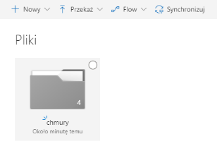
Przesłane lub stworzone zasoby widoczne są w zależności od wybranej opcji jako kafelki lub jako lista.

Slide 7
Powyższe opcje wyświetlania można zmienić w menu, które znajduje się w prawym górnym rogu strony.

Slide 8
Większość wirtualnych dysków umożliwia udostępnianie plików innym osobom. W tym celu należy wybrać opcję Udostępnij.

Slide 9
Można udostępnić plik tylko do odczytu lub umożliwić osobie, której udostępniamy zasób możliwość jego edycji.

Slide 10
Posiadając własny wirtualny dysk widoczne są na nim nie tylko nasze pliki, ale również dokumenty udostępnione nam. Są one widoczne w folderze Udostępnione.

